Slide 1
조한별 최우철 오서영 허지혜
의료 이미지 분석
노이즈 필터링 방법을 적용한
CT 이미지 분류

Slide 2
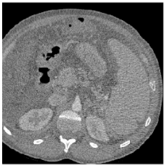
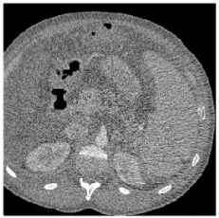
Background
최근 CT 검사를 받는 환자의 방사선 노출 및 관련 암 위험이 증가하고 있다. 따라서,
CT 검사에서 방사선량 수준을 줄이는 것은 매우 중요한 문제이다. 그러나 방사선량 감소는 일반적으로 이미지의 노이즈 수준을 증가시켜 CT 검사의 진단 정확도를 저하시킨다.
이 연구에서는 여러 노이즈 필터링 기법을 활용하여 실제 노이즈 이미지와 유사한 데이터를 생성하고, 이를 적절한 수준으로 분류하는 딥러닝 모델을 구현한다.
원본 CT 데이터
저선량 CT 데이터
Mentl, Katrin, et al. "Noise reduction in low-dose ct using a 3D multiscale sparse denoising autoencoder." 2017 IEEE 27th International Workshop on Machine Learning for Signal Processing (MLSP). IEEE, 2017.

Slide 3
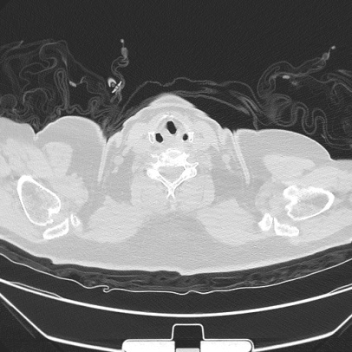
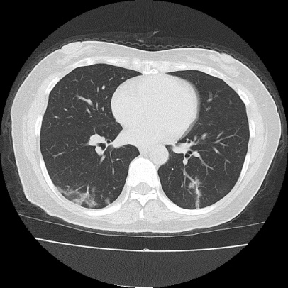
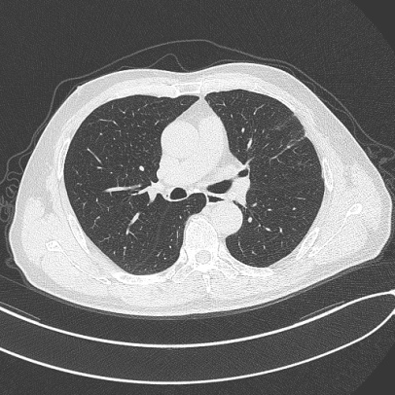
Dataset
CT Scans for COVID-19 Classification
COVID-19 CT Scan Images
https://www.kaggle.com/azaemon/preprocessed-ct-scans-for-covid19
2개 병원에서 수집된 COVID-19 환자의 흉부 컴퓨터 단층 촬영 이미지
어떠한 판단의 정보도 포함되지않은 비정보 이미지 (NiCT) : 5705개
COVID-19 양성 이미지 (pCT) : 4001개
COVID-19 음성 이미지 (nCT) : 9979개
NiCT
pCT
nCT

Slide 4

Structure
Gauss
비정보 CT (NiCT)
S&P
Lenet 분류기
양성 CT (pCT)
Poisson
데이터셋
음성 CT (nCT)
Speckle
노이즈 필터링

Slide 5
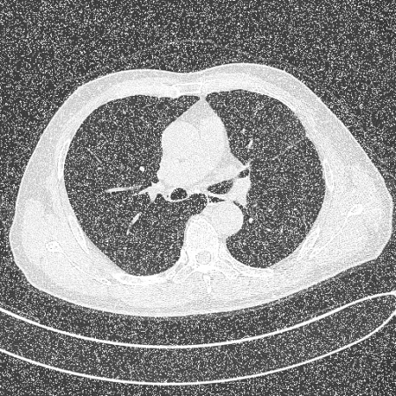
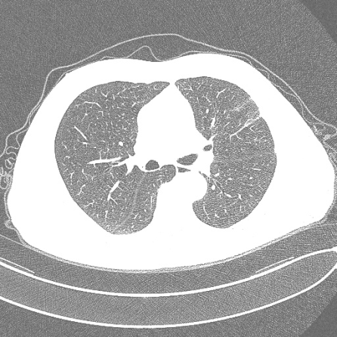
Methods
노이즈 필터링
가우스 (Gauss)
정규 분포와 동일한 확률 밀도 함수를 갖는
통계적인 노이즈
푸아송 (Poisson)
전하의 양자 이산성 때문에 발생하는 전자공학적 잡음
크기는 광 강도나 전류의 평균치에 비례

Slide 6
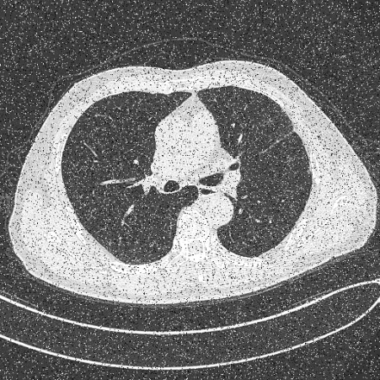

Methods
노이즈 필터링
소금&후추 (S&P)
일반적으로 이미지에 생성되는 노이즈
무작위적인 희고 검은 픽셀로 나타남
이 잡음을 줄이기 위해서는 중간값 필터를 사용
얼룩 (Speckle)
레이더의 파장 규모에서 지구 표면의
산란체로부터 발생되는 임의적인 간섭에 의함
주로 레이더 이미지나 공중 이미지에서 발견됨

Slide 7
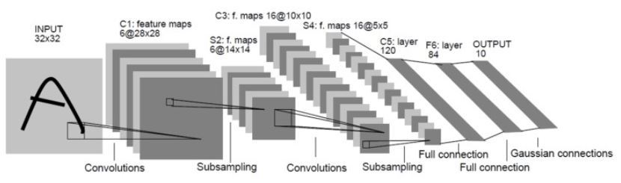
Methods
모델링
LeNet-5
Yann LeCun 등이 제안한 CNN 구조
특징
1. 5x5 크기의 합성곱 층을 활용한다.
2. 전체 이미지가 동일한 가중치와 편향을 공유한다. ( = 동일한 합성곱 필터를 공유한다.)
3. 서브샘플링을 위한 평균 풀링층을 사용한다.

Slide 8
Results
(표) 분류 정확도 (%)
필터 epochs | 원본 | 가우스 | 푸아송 | 소금&후추 | 얼룩
10 | 75.78 | 77.03 | 77.12 | 77.66 | 84.38
100 | 97.66 | 95.47 | 96.23 | 98.12 | 97.66

Slide 9
References
[1] Manduca, Armando, et al. "Projection space denoising with bilateral filtering and CT noise modeling for dose reduction in CT." Medical physics 36.11 (2009): 4911-4919.
[2] LeCun, Yann, et al. "Gradient-based learning applied to document recognition." Proceedings of the IEEE 86.11 (1998): 2278-2324.

Slide 10
감사합니다

